Slide 1
LEČE IN LASTNOSTI

Slide 2
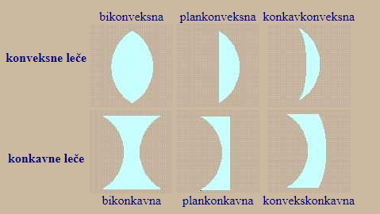
LEČE
Leča je prozorno, osno-simetrično telo (iz stekla ali prozorne plastike), katerega mejni ploskvi sta povečini zakrivljeni. Žarki se na poti skozi lečo lomijo na vsaki mejni ploskvi.
Glede ne obliko mejnih ploskev leče poznamo konveksne ali izbočene leče (na sredini so debelejše kot na robu) ter konkavne ali vbočene (na sredini so tanjše kot na robu.

Slide 3
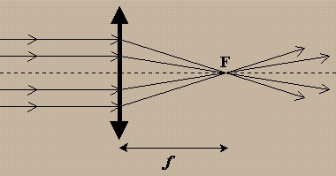
Zbiralne leče
Žarki padajoči na lečo vzporedno z optično osjo, se po lomu v leči sekajo v točki F na optični osi, ki jo imenujemo gorišče leče (žarišče leče, fokus).
Oddaljenost gorišča f od leče je goriščna razdalja f leče. Leča ima dve gorišči, na vsaki strani eno; pri tanki leči sta gorišči enako oddaljeni od leče.
Če je v gorišču zbiralne leče točkast izvor, so žarki po lomu v leči vzporedni z optično osjo. Zbiralno lečo uporabljamo kot žaromet (podobno kot konkavno zrcalo) za pridobivanje vzporednega snopa svetlobe.

Slide 4

Predmet z dolžino p na oddaljenosti a od leče se preslika v sliko z dolžino s na oddaljenosti b od leče. Ti oddaljenosti sta povezani z goriščno razdaljo f leče z enačbo leče; le-ta je po obliki enaka enačbi zrcala.

Slide 5
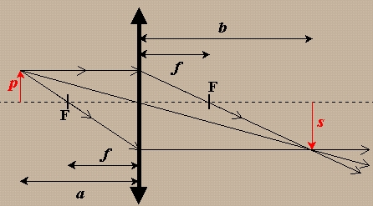
KONSTRUKCIJA SLIKE SKOZI ZBIRALNO LEČO
Pri konstrukciji lege in velikosti slike si pomagamo z žarki, za katere vemo, kako se v leči lomijo: vzporedni žarek se lomi skozi gorišče F, središčni žarek (gre skozi teme leče) se ne lomi (ker je leča tanka), goriščni žarek (gre skozi gorišče na strani predmeta) pa je po lomu vzporeden z optično osjo.

